Slide 1
Школьная научно-практическая конференция «Шаг в науку 2014»
18 апреля

Slide 2
Секционные заседания
Секция 1 (кабинет 9)
Председатель жюри | Груша С.А.
Члены жюри | Бубнова Г.Е. | Крылов В.
 | Адония Ю.К. | Воробьева М.
Выступающие:
Алдонина Анастасия 6Б (Адония Ю.К.) Употребление фразеологизмов | Скачкова Алина 6А (Бубнова Г.Е.) Исконно русские и заимствованные слова | Волкова Ирина 6А (Бубнова Г.Е.) Жаргонизмы | Легащева Валерия 7А (Груша С.А.) Культура – национальная идея России

Slide 3
Секционные заседания
Секция 2 (кабинет 10)
Председатель жюри | Шмакова И.А.
Члены жюри | Усова В.В. | Павлова Ю.
 | Назарова Е.В. | Иванова Т., Иванова Э.
Выступающие:
Архипенков Максим 5А (Усова В.В.) Музей восковых фигур Мадам Тюссо | Мириева Сабина 7Б (Груша С.А.) Вячеслав Шишков и Тверской край | Шестеро Глеб 7А (Груша С.А.) Житие как жанр русской литературы

Slide 4
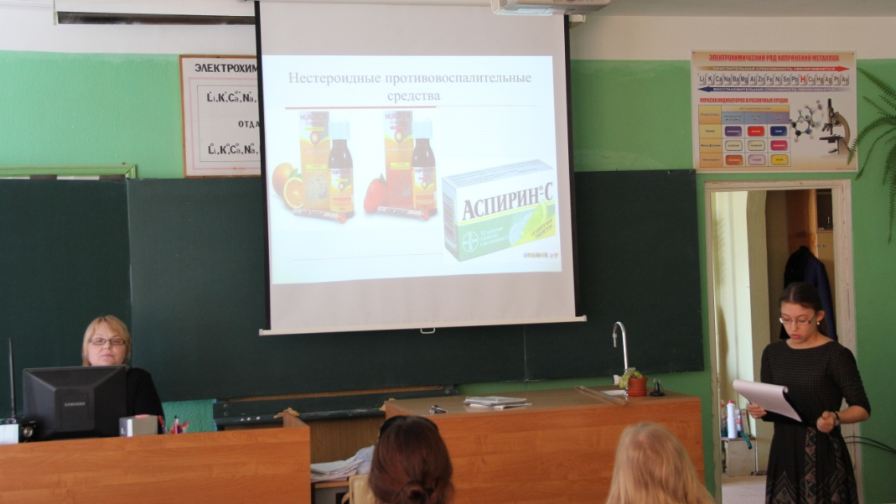
Секционные заседания
Секция 3 (кабинет 28)
Председатель жюри | Курбанова Н.Я.
Члены жюри | Кудрявцева Т.С. | Франкова Е. | Папоротная Д.
 | Федосеева Ю.А. | Бакулина Д. | Кузьмина К.
Выступающие:
Брежнева Алина 9Б (Курбанова Н.Я.) Домашняя аптечка | 6А, 6Б, 6В классы (Семина Н.И.) проект Координатная плоскость | Дробязко Екатерина 6В (Груша С.А.) Минералы

Slide 5
Секционные заседания
Секция 4 (кабинет 4)
Председатель жюри | Колачикова И.В.
Члены жюри | Зейналова Т.И. | Васильева А. | Агафонова С.
 | Осипова Е.Я. | Королева А.
Выступающие:
Васильева Мария 7В (Осипова Е.Я.) проект По тверскому следу Афанасия Никитина | Мещерякова Светлана 7А (Мещерякова Н.А.) проект Имя в истории Отечества. Афанасий Никитин | 8А, 8Б Павлючик Даниил 8Б (Зейналова Т.И.) проект Изготовление ладьи Афанасия Никитина

Slide 6
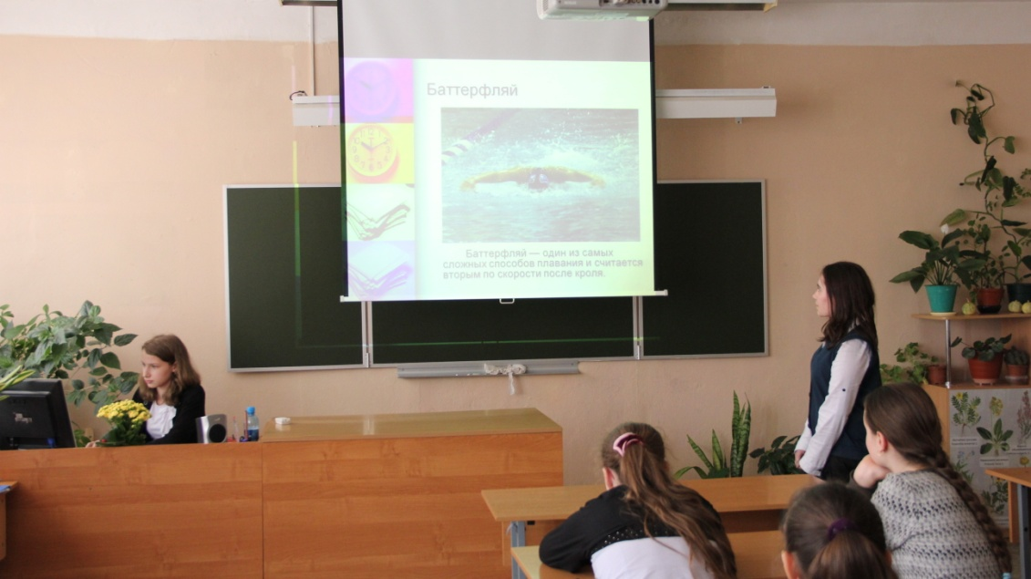
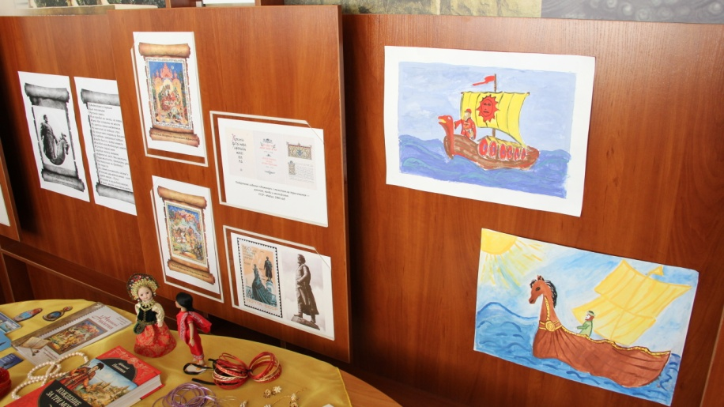
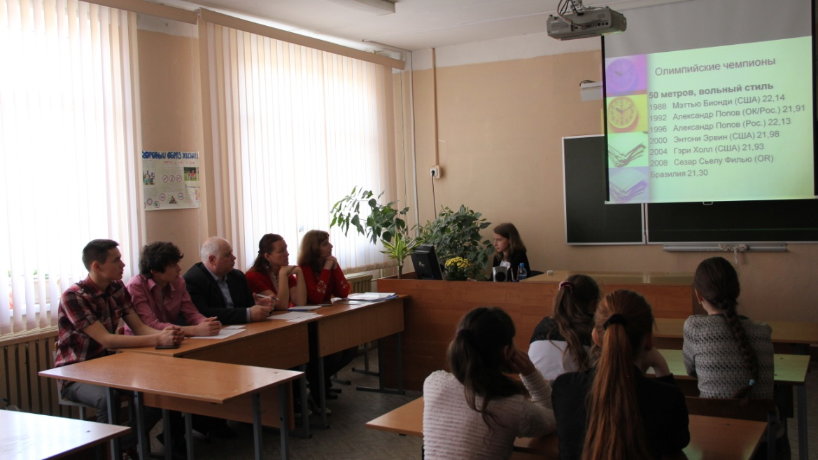

Slide 7
Секционные заседания
Секция 5 (кабинет 8)
Председатель жюри | Кузьмина Е.В.
Члены жюри | Осипов О.В. | Каракетов П. | Кононова Н.
 | Титаренко С.М. | Вашуткин С.
Выступающие:
Кузьмин Олег 7В (Зейналова Т.И.) проект Изготовление столярного изделия «Органайзер» | Мираки Эльвира 7А (Соловьев М.В.) Мой любимый вид спорта - плавание | Кузьмин Александр 6В (Кузьмина Е.В.) Как общаются животные

Slide 8
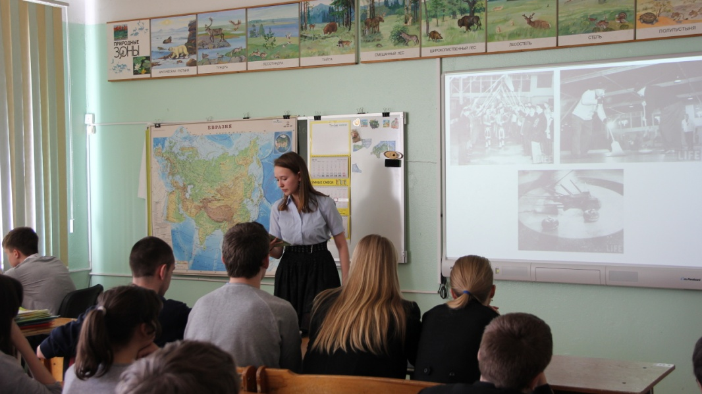
Секционные заседания
Секция 6 (кабинет 29)
Председатель жюри | Мещерякова Н.А.
Члены жюри | Зеленецкая Т.М. | Ломидзе Д. | Анисимов Ю.
 | Соловьев М.В. | Кокин К.
Выступающие:
7А, 11А классы (Мещерякова Н.А.) проект «Наша школьная планета: из прошлого в будущее» | Коваль Полина 11Б (Соловьев М.В.) Мой любимый вид спорта | Зайцев Роман 9А (Соловьев М.В.) От значка ГТО к укреплению здоровья

Slide 9
Критерии оценивания рефератов и проектов
Оформление реферата (проекта)
1 | Структурная упорядоченность (наличие введения, основной части, заключения, их оптимальное соотношение и логическая связь)
2 | Соблюдение требований к оформлению (наличие плана (оглавления), культура цитирования, сноски, правильность оформления списка литературы)
Публичная защита
1 | Логичность и ясность вступительного слова.
2 | Четкость и научность изложения материала.
3 | Обоснование актуальности темы
4 | Грамотное формулирование выводов.
5 | Умение аргументировано отвечать на вопросы.
6 | Логичная, грамотно и эстетически оформленная презентация

Slide 10
Итоги конференции
23 учащихся 5-11 классов представили 19 рефератов и проектов.
184 учащихся приняли участие в обсуждении работ
Секция /кол-во учащихся, принявших участие в работе секции | Жюри учителей | Жюри старшеклассников | Место | Выступающие | Тема | Научный руководитель
1 секция 32 учащихся | Груша С.А. Бубнова Г.Е. Адония Ю.К. Жулина А.А. | Крылов В. Воробьева М. | 1 | Алдонина Анастасия 6Б | Употребление фразеологизмов | Адония Ю.К.
 |  |  | 2 | Легащева Валерия 7А | Культура – национальная идея России | Груша С.А.
 |  |  | 3 | Волкова Ирина 6А | Жаргонизмы | Бубнова Г.Е.
 |  |  | 4 | Скачкова Алина 6А | Исконно русские и заимствованные слова | Бубнова Г.Е.
2 секция 34 учащихся | Шмакова И.А. Усова В.В. Назарова Е.В. Жулина А.А. | Павлова Ю. Иванова Т. Иванова Э. | 1 | Архипенков Максим 5А | Музей восковых фигур Мадам Тюссо | Усова В.В.
 |  |  | 2 | Шестеро Глеб 7А | Житие как жанр русской литературы | Груша С.А.
 |  |  | 3 | Мириева Сабина 7Б | Вячеслав Шишков и Тверской край | Груша С.А.
3 секция 30 учащихся | Курбанова Н.Я. Семина Н.И. Жулина А.А. | Франкова Е. Бакулина Д. Папоротная Д. Кузьмина К. | 1 | Брежнева Алина 9Б | Домашняя аптечка | Курбанова Н.Я.
 |  |  | 2 | 6А, 6Б, 6В классы | проект Координатная плоскость | Семина Н.И.
 |  |  | 3 | Дробязко Екатерина 6В | Минералы | Груша С.А.

Slide 11
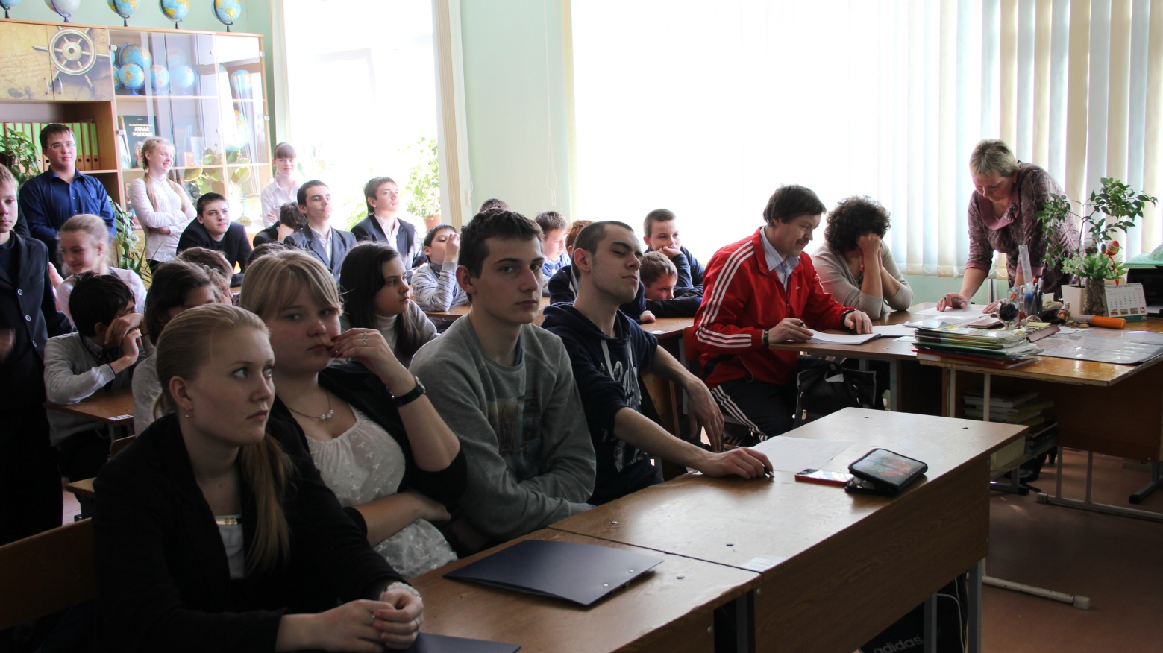
Итоги конференции
4 секция 29 учащихся | Колачикова И.В. Зейналова Т.И. Осипова Е.Я. Жулина А.А. | Васильева А. Королева А. Агафонова С. | 1 | Мещерякова Светлана 7А Брит Елена 7 А | проект Имя в истории Отечества. Афанасий Никитин | Мещерякова Н.А.
 |  |  | 2 | Васильева Мария 7В | проект По тверскому следу Афанасия Никитина | Осипова Е.Я.
 |  |  | 3 | Павлючик Даниил 8Б учащиеся 8А, 8Б | проект Изготовление ладьи Афанасия Никитина | Зейналова Т.И.
5 секция 22 учащихся | Кузьмина Е.В. Осипов О.В. Титаренко С.М. Жулина А.А. | Каракетов П. Вашуткин С. | 1 | Кузьмин Александр 6В | Как общаются животные | Кузьмина Е.В.
 |  |  | 2 | Мираки Эльвира 7А | Мой любимый вид спорта - плавание | Соловьев М.В.
 |  |  | 3 | Кузьмин Олег 7В | проект Изготовление столярного изделия «Органайзер» | Зейналова Т.И.
Секция 6 37 учащихся | Мещерякова Н.А. Зеленецкая Т.М. Соловьев М.В. Жулина А.А. | Ломидзе Д. Кокин К. Анисимов Ю. | 1 | Мещерякова Светлана 7А Брит Елена 7А Мираки Эльвира 7А Шапкина Анастасия 11А Григорьева Дарья 11А | проект «Наша школьная планета: из прошлого в будущее» | Мещерякова Н.А.
 |  |  | 2 | Коваль Полина 11Б | Мой любимый вид спорта | Соловьев М.В.
 |  |  | 3 | Зайцев Роман 9А | От значка ГТО к укреплению здоровья | Соловьев М.В.

Slide 12
